Slide 1
示例学习的实用化
一. 连续属性的离散化
等宽离散法
L
2. 决策树连续属性值处理(二分离散法)
1) 切点法:
T
Gain(A,T;s)=Ent(s)-E(A,T;s)

Slide 2
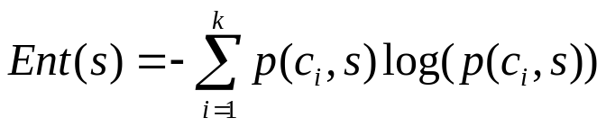
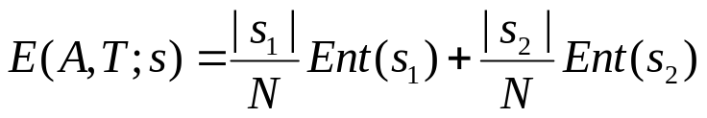
类熵(class entropy)
类信息熵(class information entropy)
S₁: 切点T左边的例子集 S₂:切点T右边的例子集. |s| 集合s中的例子数 N=|s|
2) 界点法:
T₁
T₂
T₃
T₄
T₅

Slide 3
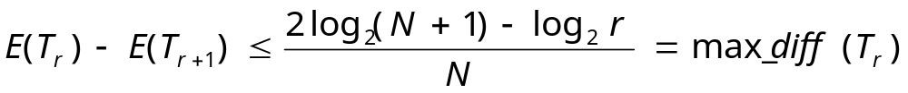
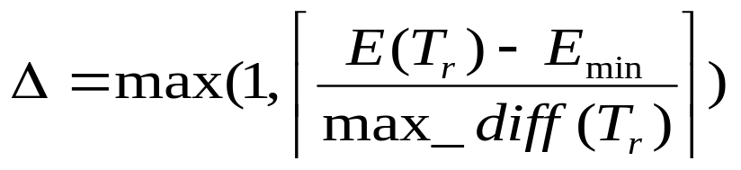
3)多切点法:
T_{r}
T_{r+1}
e_{r}
e_{r+1}
Emin是目前为止得到的最小类信息熵(对应最大信息增益),如果
E(Tr)-max_diff(Tr)≥ E_{min}, 则E(T_{r+1}) ≥ E_{min}
Max_diff(T_{r})随着r的增加单调递减.
启发式: 设E_{min}是迄今为止得到的最小类信息熵,则从Tr开始下一个需要计算熵的切点是T_{r+Δ}

Slide 4
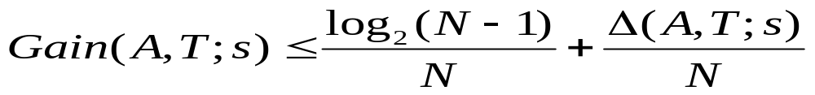
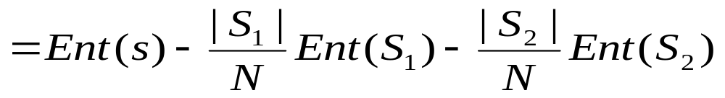
Δ与E_{min}有关,因此,被忽略的结点数与属性被处理的顺序有关,如果Emin早些被得到, 以后计算中Δ值就会较大,所以省略的结点数就多,将减少算法的运行时间。
Max_diff(Tr)是单调递减的,所以连续属性排序后,属性值域的后半部分Δ值较高.
3.多区间划分
停止标准(最小描述长度)

Slide 5
K₁,k₂分别是T左右两边例子的类别数
4.实用学习系统

Slide 6
总控模块
规则抽
取模块
检测
模块
数据库
接口模块
连续属性
离散化模块
类型
未知
的例
子
背景
知识
库
背景知识
编辑模块
显示
模块
数据
库
知识
库
例子类别

